Slide 1
BŪVVALŽU SANĀKSME
Māris Demme
Būvniecības valsts kontroles biroja
Būvniecības kontroles departamenta direktors
Būvvaldes komisijas priekšsēdētājs
MS TEAMS, 12.04.2024

Slide 2
DARBA KĀRTĪBA
10.00 | Ievadvārdi, semināra darba kārtība (Māris Demme, BVKB Būvniecības kontroles departamenta direktors)
10.05 | Dati par būvvalžu 2023.gada darba rezultātiem u.c. aktualitātes (Māris Demme, BVKB Būvniecības kontroles departamenta direktors)
10:25 | BIS reģistri un būvkomersantu kontrole (Iveta Putne, BVKB ISD Būvniecības informācijas sistēmas reģistru nodaļas vadītāja)
10:45 | Aktualitātes sākotnējo izvērtējumu un tehnisko noteikumu izsniegšanā un būvprojektu skaņošanā (Dace Radusa, VVD Būvniecības un attīstības departaments)
11:00 | Minerālie resursi. Normatīvais ietvars. Atļauju nepieciešamība. Neatbilstības (Kalvis Avotiņš, VVD Lielrīgas reģionālās vides pārvaldes direktors)
11:15 | Atmežošanas jautājumi (Normunds Knēts, VMD Meža resursu pārvaldības departamenta Mežsaimniecības daļas vadītājs un Daiga Breiere, vecākā referente)
11:30 | Noslēgums
Nodota ekspluatācijā no 01.10.2004. līdz 01.10.2014.
Nodota ekspluatācijā pēc 01.10.2014.
Aicinām piedalīties aptaujās TEAMS «Tērzētavas» sadaļā

Slide 3
BŪVVALŽU 2023.GADA DARBA REZULTĀTI
BVKB Plānošanas analīzes un iekšējās kontroles nodaļa ir apkopojusi informāciju par Latvijas būvvalžu darbu ar būvniecības iecerēm 2023.gadā.
Jāņem vērā, ka no BIS izgūtā informācija nav apstrādāta, iespējamas neprecizitātes «organizācijas laika» un «klienta laika» sadalījumā, kas ir tieši atkarīgs no tā, cik korekti būvvaldes ir izmantojušas BIS «Gaidīt uz klientu» funkcionalitāti.
Nodota ekspluatācijā pēc 01.10.2014.

Slide 4
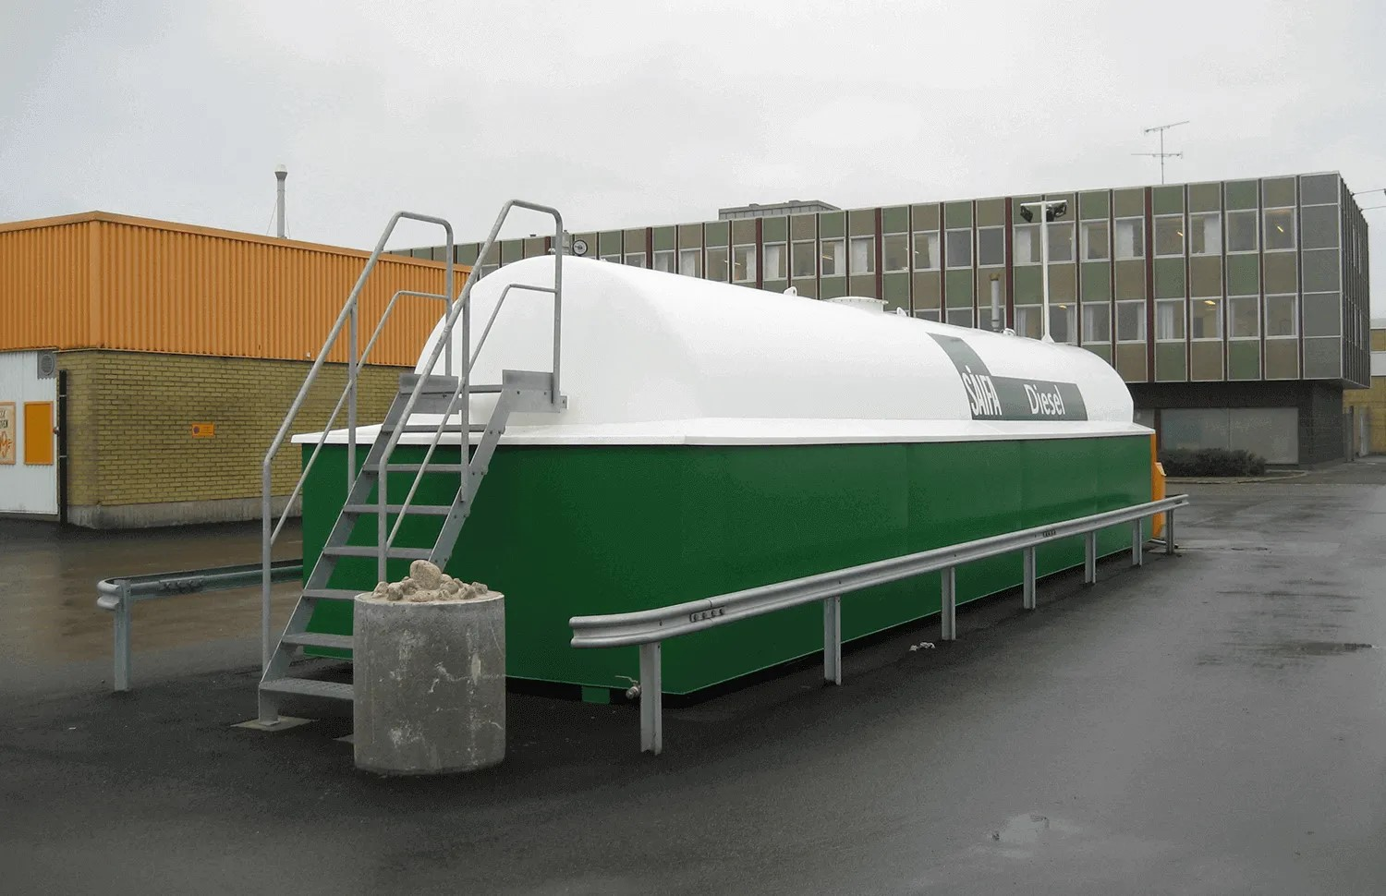
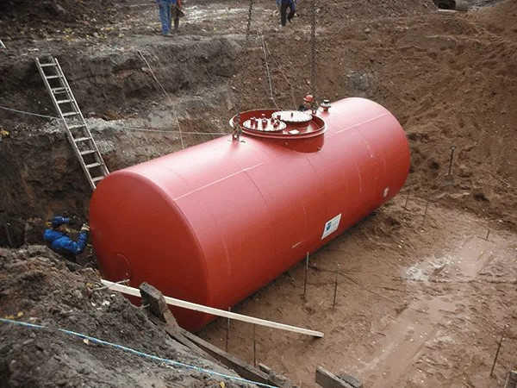
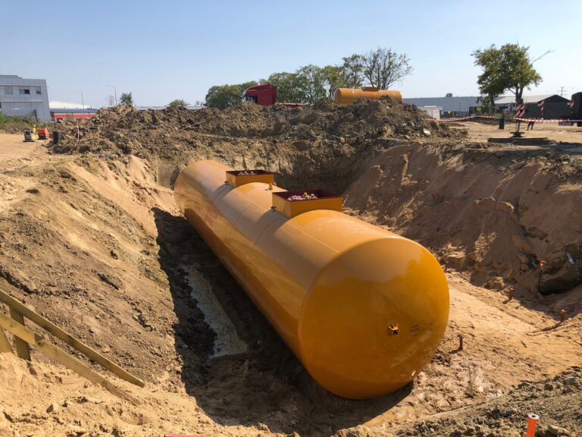
NODERĪGI - 1
Ņemot vērā regulējuma neprecizitātes, vērojama atšķirīga būvprojekta izstrādātāju un būvvalžu prakse rezervuāru būvniecības procesā.
MK Nr.326 «Būvju klasifikācijas noteikumi» paredz Nedzīvojamās ēkas klasifikācijas kodu - 1252 Noliktavas, rezervuāri, bunkuri un silosi
Būvniecības likuma 11.pants nosaka:
(2) Ēka ir atsevišķi lietojama apjumta vai segta būve, kura atbilst šādām pazīmēm:
1) tajā var ieiet cilvēks, un tās iekštelpas lielākais augstums ir vismaz 1,6 metri;
2) tā ir piemērota cilvēku vai dzīvnieku patvērumam vai priekšmetu turēšanai;
3) tai ir nosakāms ēkas lietošanas veids atbilstoši normatīvajiem aktiem par būvju klasifikāciju.
(3) Inženierbūve ir būve, kura neatbilst kādai no šā panta otrajā daļā noteiktajām ēkas pazīmēm un kurai inženierbūves lietošanas veids ir nosakāms atbilstoši normatīvajiem aktiem par būvju klasifikāciju.
Nodota ekspluatācijā pēc 01.10.2014.

Slide 5
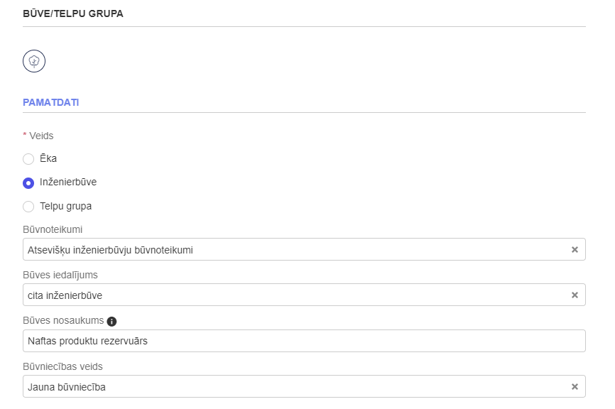
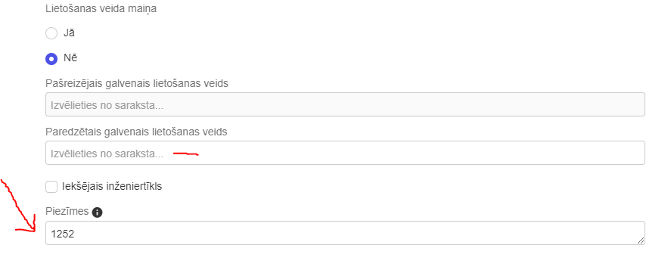
NODERĪGI - 2
Ņemot vērā iepriekš minēto, ja rezervuāram nav ēkas pazīmju, tas ir klasificējams kā INŽENIERBŪVE, tomēr tā klasifikācijas kods ir 1252 Noliktavas, rezervuāri, bunkuri un silosi.
Paredzams, ka minētā neatbilstība tiks labota ar jaunajiem Būvju klasifikācijas noteikumiem.
Tā kā BIS ir iestrādāta klasifikācijas kodu atbilstības kontrole pret būvju iedalījumu ēkās un inženierbūvēs, kā apejas variants ir rezervuāru paredzētā galvenā lietošanas veida norādīšana piezīmju laukā.
Nodota ekspluatācijā pēc 01.10.2014.

Slide 6
AKTUALITĀTES - 1
BVKB, Latvijas Būvinženieru savienība un Latvijas būvkonstrukciju projektētāju asociācija izskatīja sekojošus problēmu jautājumus, pēc tam apspriedes secinājumus pārrunājot ar EM un būvniecības nozares pārstāvjiem:
Viedokļu saskaņošana būvizstrādājumu pielietošanai būvniecības procesā;
Būvprojekta izmaiņu funkcionalitātes pilnveidošana BIS;
Izmaiņu priekšlikums saistībā ar darbu veikšanas projekta (DVP) izstrādāšanu.
Nodota ekspluatācijā pēc 01.10.2014.

Slide 7
AKTUALITĀTES - 2
Lai būvju pieņemšanas ekspluatācijā procesu padarītu efektīvāku, tiek domāts par atsevišķu operāciju automatizācijas iespējām BIS, tādejādi samazinot bieži vien formālām dokumentu pārbaudēm patērēto laiku būvniecības noslēguma stadijā un dodot iespēju vairāk uzmanības veltīt būvlaukumu pārbaudēm.
Speciālie būvnoteikumi no «papīra procesa» ir saglabājuši prasību virkni dokumentu līdz ar apliecinājumu par būves gatavību iesniegt būvvaldei, kaut gan lielākā daļa jau atrodas BIS.
Priekšlikumi iespējamām aktivitātēm:
Jau uzsākot būvdarbus definēt nepieciešamo datu apjomu (kopsavilkumu) būves nodošanai ekspluatācijā gan BISP, gan BIS2 pusē.
Sistēma būvniecības ierosinātājam atrāda brīdinājumu pie apliecinājuma iesniegšanas būvvaldei, ja tiek konstatētas neatbilstības būves ekspluatācijā pieņemšanai definētajā datu apjomā:
Nodota ekspluatācijā pēc 01.10.2014.

Slide 8
AKTUALITĀTES - 3
pārbauda vai BIS uzsāktās izmaiņas būvprojektā ir pabeigtas;
pārbauda vai ir saņemti pozitīvi TN izdevēju atzinumi, ja veikta atzīme par atzinumu nepieciešamību;
pārbauda vai saņemti pozitīvi 3.grupas būvju TN izdevēju atzinumi (VUGD, VI);
pārbauda vai būvdarbu žurnāls ir pabeigts (apstiprināti visi nepieciešamie ieraksti, parakstīti pieņemšanas akti utml.);
pārbauda vai iesniegts pārskats par būvuzraudzības plāna izpildi;
KUL - iespējamais attīstības virziens - KUL saturošās informācijas apjoma iekļaušana būves pasē, t.sk. nepieciešamie grafiskie rasējumi, paredzot daļēji strukturēt būvprojektu;
skaņas izolācijas mērījumi – nepieciešama funkcionalitāte, lai sistēma var identificēt BL, kur mērījumi ir nepieciešami;
izpildmērījumi (teritorijas tīkli – īpašnieka atbildība?; izpildmērījums ar būves faktisko novirzi attiecībā pret projektu, kā obligāts?...)
Nodota ekspluatācijā pēc 01.10.2014.

Slide 9
AKTUALITĀTES - 4
Šobrīd notiek funkcionalitātes izstrāde BIS, lai II un III grupas publisko ēku īpašniekiem izsūtītu paziņojumus par periodiskās tehniskās apsekošanas (PTA) nepieciešamību.
Plānots, ka BIS izsūtīs trīs paziņojumus – pirmo 6 mēnešus pirms termiņa iestāšanās, otro 3 mēnešus pirms termiņa iestāšanās un trešo, kad termiņš ir iestājies. PTA neesamība ietekmēs būves ekspluatācijas lietas riska līmeni, to paaugstinot.
Būvju tehniskās apsekošanas būvnormatīvs LBN 405-21 nosaka, ka PTA veic ne retāk kā reizi 10 gados:
publiskām II un III grupas ēkām (termiņš 2024. gada 31. oktobris)
daudzstāvu daudzdzīvokļu dzīvojamajām ēkām (termiņš 2031. gada 31. oktobris)
ne retāk kā reizi 5 gados otrās un trešās grupas tiltiem, ceļu pārvadiem, viaduktiem, estakādēm, gājēju tiltiem un pārvadiem, ceļu caurtekām, tuneļiem un atbalstsienām.
Nodota ekspluatācijā pēc 01.10.2014.

Slide 10
AKTUALITĀTES - 5
Saskaņā ar Valdības rīcības plānu Tieslietu ministrijai un Ekonomikas ministrijai ir vairāki uzdevumi, kas saistīti ar birokrātijas mazināšanu valsts pārvaldē, mazinot administratīvo slogu nekustamā īpašuma jomā. Atbilstoši Valdības rīcības plāna 35.10. punktam Ekonomikas ministrijai un Tieslietu ministrijai ir uzdots nodrošināt pakāpeniska vienotā būvniecības un nekustamā īpašuma reģistrācijas procesa ieviešanu no būvniecības ieceres ierosināšanas līdz būves ierakstīšanai zemesgrāmatā, primāri datus iegūstot datu apmaiņas veidā informācijas sistēmu līmenī.
BŪVES PASE – daļa no vienotā būves reģistrācijas procesa ieviešanas.
Šobrīd plānots ieviest būves pasi būvniecības lietas līmenī, vēlāk būves līmenī.
Dati būves pasē nokļūs daļēji strukturējot būvprojektu, kā arī monitoringa rezultātā no citām valsts informācijas sistēmām.
Nodota ekspluatācijā pēc 01.10.2014.

Slide 11
Paldies par uzmanību!
www.bvkb.gov.lv

